Slide 1

Fondamentaux de l’Internet Cours n°2 – Comment ça marche ?
Daniel Villa Monteiro

Slide 2

Digital native
« Si, en effet, Internet a beaucoup à offrir à qui sait ce qu’il cherche, le même Internet est tout aussi capable de compléter l’abrutissement de ceux et celles qui y naviguent sans boussole… »
Laurent Laplante, Journaliste québécois (né en 1934)

Slide 3
Une définition parmi d’autres
Définitions :
Internet est un système d'interconnexion de machines et constitue un réseau informatique mondial, utilisant un ensemble standardisé de protocoles de transfert de données. C'est donc un réseau de réseaux, sans centre névralgique, composé de millions de réseaux aussi bien publics que privés, universitaires, commerciaux et gouvernementaux. Internet transporte un large spectre d'information et permet l'élaboration d'applications et de services variés comme le courrier électronique, la messagerie instantanée et le World Wide Web. (Wikipédia)
Internet est un réseau inter-domaines hiérarchique et égoïste à routage décentralisé par commutation de paquets. (Article de recherche)

Slide 4

La magie, ça n’existe pas
?

Slide 5

Exemple de la boîte noire téléphonique…

Slide 6
Commutation par circuit

Slide 7
Le principe de la commutation par circuit
La réservation du support physique pour une transmission donnée.
Permettre la facturation
Nécessite la connaissance totale de la topologie
Bon contrôle de la qualité
Facile quand on possède son propre réseau
Comment faire entre 2 réseaux téléphoniques ?
Facturation par demi-terminaison

Slide 8
Internet c’est de la commutation par paquets

Slide 9
Avantages 1
!
?

Slide 10
Avantages 2
!

Slide 11
Le principe de la commutation par paquet
Routage décentralisé sans réservation
Rend possible l’interconnexion de réseaux plus petit
Adaptation en temps réel
Plusieurs communications « simultanées » sur le même support
Plus économique à mettre en place
Mais…
Peu de garantie de qualité possible
Moins bon débit sur le papier

Slide 12
Avant d’aller plus loin
A qui appartient les nœuds ?
Comment chaque nœud à connaissance de la route à suivre ?
Si l’ensemble n’appartient pas à une seule compagnie. Quel est le modèle économique en vigueur ?

Slide 13
A qui appartient les nœuds ?
Chaque morceau physique (câbles, routeurs…) d’Internet appartient à une société (privé ou publique)
Ces sociétés possèdent un réseau, leur appartenant, sur lequel elles ont tout contrôle technique et administratif.
On appelle ces réseaux des Autonomous Systems (AS)
Une politique de routage interne cohérente
Une plage d’adresses publiques (v4 et/ou V6)
Un numéro d’AS (ASN) attribué par l’ICANN (IANA)
Au moins UNE interconnexion avec un autre AS
Principe de la délégation de responsabilité

Slide 14
Conséquences
Connaissance
Totale de
sa topologie

Slide 15
Internet un ensemble d’AS
?
FAI

Slide 16
Comment l’AS connait la route à suivre, quand la destination n’est pas chez lui ?
Il existe une protocole d’échange de route nommé BGP (border gate protocole)
Principe :
Régulièrement on informe ses voisins des plages d’adresses que nous possédons.
Cette information permet de définir une route de taille 1
Régulièrement (ou pas), on informe nos voisins des routes qu’on découvre et ainsi de suite.

Slide 17
BGP
IP : AS1
Par AS4-AS3
AS 4
IP : AS1
Par AS2-AS3
AS 2
AS 6
AS 3
AS 5
IP : AS1
Par AS3
AS 1
IP : AS1
Par AS3
IP : AS1
Par AS3
IP : AS1
Par AS5-AS3
IP : AS1
ICI

Slide 18
Le modèle économique
Le principe d’Internet et de l’interconnexion :
Il y a des paquets qui viennent, ou vont chez moi, ok !
Et les paquets qui ne viennent pas, ou ne vont pas chez moi ? Pourquoi je ferais le transit pour les autres ?
Il existe en réalité un modèle économique hiérarchisé entre ces fameux AS
Si nos tailles sont équivalentes, on peut avoir une liaison dite P2P
Si nos tailles ou importances ne sont pas les mêmes… il faut payer une liaison dite SLA

Slide 19

Exemple de SLA simple, votre FAI
Transit Provider
SLA
Votre FAI

Slide 20
Exemple de P2P entre deux AS
P2P
Gros AS 1
Gros AS 2

Slide 21
De la réalité économique des réseaux
TIER 1
TIER 2
TIER 3

Slide 22
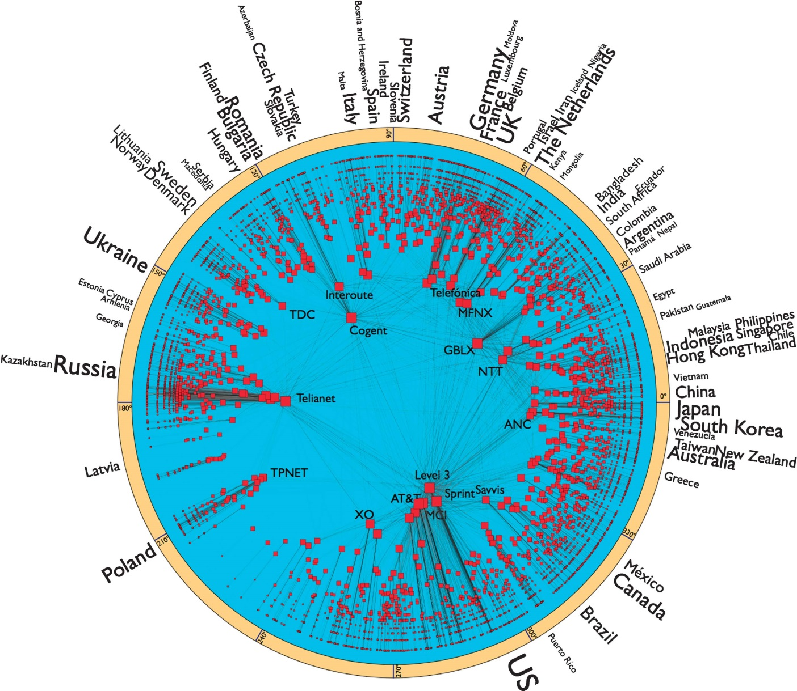
Etat des lieux

Slide 23
BGP ++
IP : AS1
Par AS4-AS3
AS 4
IP : AS1
Par AS2-AS3
AS 2
AS 6
AS 3
Valley Free
AS 5
IP : AS1
Par AS3
AS 1
IP : AS1
Par AS3
IP : AS1
Par AS3
IP : AS1
Par AS5-AS3
IP : AS1
ICI

Slide 24
Ce modèle économique permet-il la neutralité d’Internet ?
La neutralité d’Internet
Absence de toute discrimination du routage que ce soit :
A cause de la provenance
A cause de la destination
A cause du contenue
Cas d’école :
Dailymotion bloqué par Free (2006)
Annonce de T-Mobile (Ger) de bloquer Skype (2009)
Forfait Orange spécial favorise Deezer (2010)

Slide 25
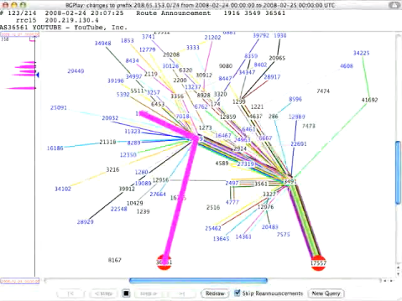
BGP hijack d’état
Hijack consiste à mentir sur l’annonce des routes BGP.
Exemple Pakistan Telecom et You Tube, 24 Février 2008. (Cf. Syndrome de la mobylette pakistanaise.)

Slide 26
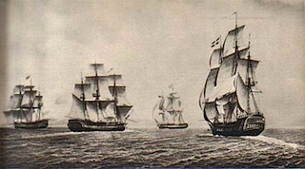
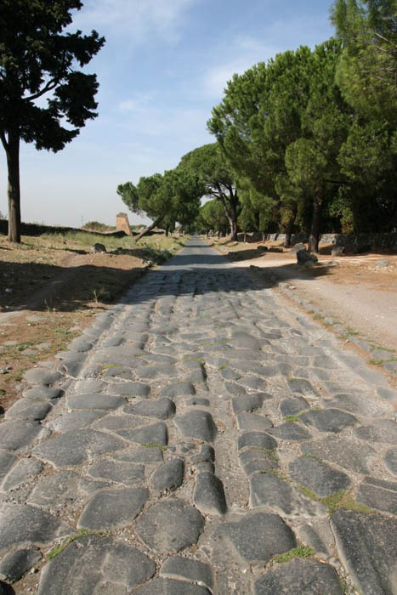
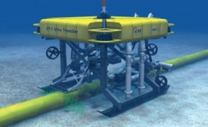
L’évolution des routes du progrès

Slide 27
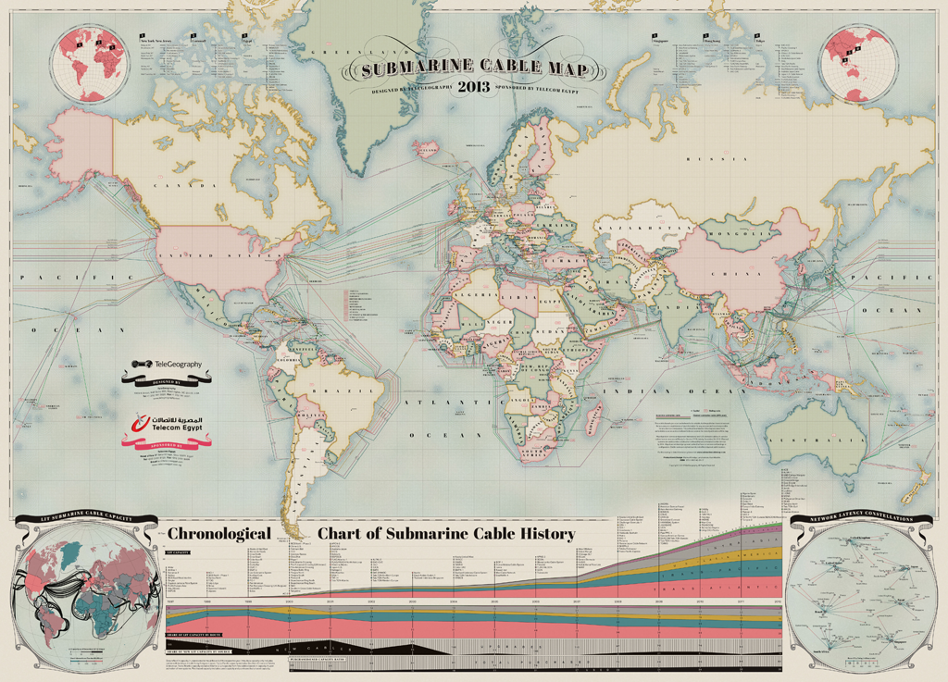
Ce modèle économique aide-t-il a la croissance d’Internet ?
Source : http://www.telegeography.com/

Slide 28
Une autre solution économique ?
Premières remarques :
Si un AS paye un SLA c’est qu’il en a besoin, étant incapable de s’interconnecter de lui-même à des réseaux trop distant.
A lui seul, l’infrastructure nécessaire serait trop couteuse.
Que se passe-t-il quand un groupe de personne, ont besoin de quelque chose qu’elle ne peuvent s’offrir individuellement ?
Ils peuvent mutualiser ce matériel
Exemple ?
La coopérative agricole

Slide 29
Les coopératives de la bande passante
GIX (Global Internet eXchange)
Une infrastructure physique mise en commun par plusieurs AS de taille souvent modeste (FAI)
Les connections sont en P2P et les coûts d’entretient partagés.
Où sont-ils ?
Internet Exchange Map : http://internetexchangemap.com/
http://www.renater.fr/sfinx-ixp

Slide 30
Exemple de GIX
GIX

Slide 31
Enfin un peu de technique : Un grand principe
Internet est une nouvelle manière de penser l’équilibre entre client-serveur. Exemple : Unicast
De A à B
Je veux ceci.
De B à A
Voici ceci.
Serveur B
Client A

Slide 32
Enfin un peu de technique : Un grand principe
Il existe d’autres manières de faire.
Anycast : Une source, plusieurs destinations possibles.
De A à Horloge
Je veux ceci.
Serveur Horloge
De Horloge à A
Voici ceci.
Client A
Serveur Horloge
Serveur Horloge

Slide 33
Enfin un peu de technique : Un grand principe
Il existe d’autres manières de faire.
Multicast & Geocast : Une source, plusieurs destinations simultanées.
De A à Groupe
Je donne ceci.
Machine Groupe
De A à Groupe
Je donne ceci.
De A à Groupe
Je donne ceci.
De A à Groupe
Je donne ceci.
Client A
Machine Groupe
Machine Groupe

Slide 34
On part du principe que le réseau est bête à manger du foin.
L’intelligence et/ou le contenu se trouve exclusivement aux extrémités du réseau
Grand principe du End-to-End
Toute la question consiste à établir cette répartition.
Serveur B
Client A

Slide 35
Quelques exemples….
Service | Part Serveur | Part Client
FPS moderne multi | Modeste | Très forte
Serveur IRC / MSN | Forte | Très réduite
HTML basique | Modeste | Faible
HTML sous PHP | Forte | Faible
HTML avec JS | Modeste | Forte
Cloud Computing | Très forte | Modeste

Slide 36
Evolution historique

Slide 37

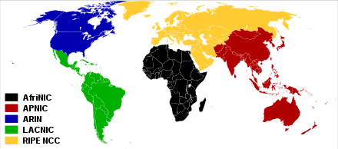
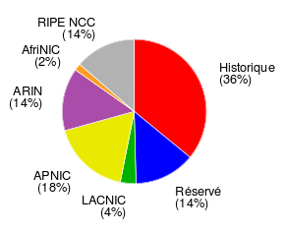

L’art de l’adressage
L’adressage de machine dans Internet :
L’adresse IP (v4 ou v6)
Internet est l’ensemble des adresses PUBLIQUES (distribué par le IANA et le RIR)
Number Resource Organisation

Slide 38
L’art de l’adressage
Mais au final, une IP v4 c’est quoi ?
Numérotation d’une machine selon le protocole IP
Cette numérotation définira aussi à quel sous-réseau elle peut appartenir
Composée de 4 octets de données
Exemple :
212.27.48.10

Slide 39
Juste assez de binaire pour briller en société
L’adresse suivante : 212.27.48.10
S’écrit en binaire ainsi :
11010100 00011011 00110000 00001010
Ici nous avons le binaire de 48 (32+16)
Sur un octet (non-signé) la plus grande valeur et donc :
1111 1111 : 255, soit 256 possibilités (avec le zéro), 2⁸
Les adresses IP vont donc de 0.0.0.0 à 255.255.255.255
Ce qui nous donne 4 294 967 296 adresses possibles.
128 | 64 | 32 | 16 | 8 | 4 | 2 | 1
0 | 0 | 1 | 1 | 0 | 0 | 0 | 0

Slide 40
L’histoire de l’IP v4
Juste la chronologie :
Première description en 1980 (RFC 760)
Définition des Classe B et C (après A) en 1984
CIDR (Classless Inter-domain Routing) en 1993
Saturation officiel des adresses publiques en février 2011
La définition en class (avant 1993)
Class A (0.0.0.0 à 127.x.x.x) - CIDR : /8
Class B (128.0.0.0 à 191.x.x.x) - CIDR : /16
Class C (192.0.0.0 à 223.x.x.x) - CIDR : /24
Les autres réserves pour le multicast et la maintenance

Slide 41
Comment fonctionne le CIDR ?
Classless InterDomain Routing (CIDR)
xxxx.xxxx.xxxx.xxxx/n
n : représente le nombre de bits inchangés (en partant de la gauche définissant la plage d’adresse)
Le plus connu : 192.168.0.0/24 = 192.168.0.x
Un exemple plus compliqué :
99.192.0.0/10
0110 0011 . 1100 0000 . 0000 0000 . 0000 0000
0110 0011 . 1100 0000 . 0000 0000 . 0000 0000
0110 0011 . 11xx xxxx . xxxx xxxx . xxxx xxxx
=> 99.192.0.0 à 99.255.255.255

Slide 42
Derrière les masques
Le masque sous-réseau
Il s’agit d’une valeur IP servant à représenter la taille d’un réseau en traduisant le /n en adresse IP.
Dans notre exemple, il s’agit de l’adresse représentée par 10 bits à 1 suivis de 0 :
99.192.0.0/10
0110 0011 . 1100 0000 . 0000 0000 . 0000 0000
1111 1111 . 1100 0000 . 0000 0000 . 0000 0000
0110 0011 . 11xx xxxx . xxxx xxxx . xxxx xxxx
=> 99.192.0.0 à 99.255.255.255
Ici le masque est : 255.192.0.0

Slide 43
On sait le calculer mais il sert à quoi ?
Il sert dans le calcul machine des adresses :
Adresse réseau d’une adresse A = A ET Masque
Exemple :
99.202.3.128 avec le masque 255.192.0.0
0110 0011 . 1100 1010 . 0000 0011 . 1000 0000
1111 1111 . 1100 0000 . 0000 0000 . 0000 0000
0110 0011 . 1100 0000 . 0000 0000 . 0000 0000
99.192.0.0 est donc l’adresse réseau de 99.202.3.128 avec pour masque réseau 255.192.0.0

Slide 44
Pratique 1
Calculer les plages d’adresses suivantes :
160.215.160.0 à 160.215.191.255
10100000 11010111 101xxxxx xxxxxxxx
160.215.160.0/19
98.52.0.0 à 98.55.255.255
01100010 001101xx xxxxxxx xxxxxxxx
98.52.0.0/14

Slide 45
Pratique 2
Donnez les plages d’adresses suivantes :
208.216.0.0/13
11010000 11011000 00000000 00000000
208.216.0.0 à 208.223.255.255
20.0.0.0/6
00010100 00000000 00000000 00000000
20.0.0.0 à 23.255.255.255

Slide 46
BGP
IP : 22.16.0.0/16
Par AS4-AS3
AS 4
IP : 22.16.0.0/16
Par AS2-AS3
AS 2
AS 6
AS 3
AS 5
IP : 22.16.0.0/16
Par AS3
AS 1
IP : 22.16.0.0/16
Par AS3
IP : 22.16.0.0/16
Par AS3
IP : 22.16.0.0/16
Par AS5-AS3
IP : 22.16.0.0/16
ICI

Slide 47
Routage décentralisé
22.16.0.0/16
Vers AS 3
AS 4
22.16.0.0/16
Vers AS 3
22.16.0.0/16
Vers AS 4
AS 2
AS 6
AS 3
AS 5
22.16.0.0/16
Vers AS 3
AS 1
22.16.0.0/16
Vers AS 3

Slide 48
Principe de IP, le sous-réseau
Un sous-réseau est le rassemblement hiérarchique d’un ensemble d’adresse définie par :
Une adresse de réseau
Une plage d’adresse respectant la CIDR (masque)
Une adresse de broadcast
Représentation simple :
192.168.x.x ou encore 192.168.0.0/16
Il s’agit ici du réseau privée class C
L’adresse réseau est la plus petite : 192.168.0.0
L’adresse broadcast la plus grande : 192.168.255.255
Le masque de sous-réseau est : 255.255.0.0

Slide 49
Les adresses privées…
Adresses privées de Classe A :
10.0.0.1 à 10.255.255.254
Adresses privées de Classe B :
172.16.0.1 à 172.31.255.254
Adresses privées de Classe C :
192.168.0.1 à 192.168.255.254

Slide 50
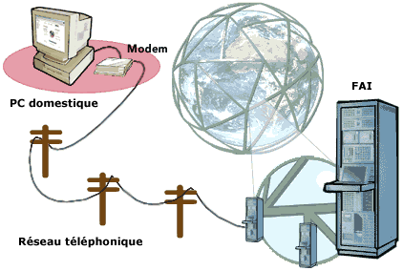
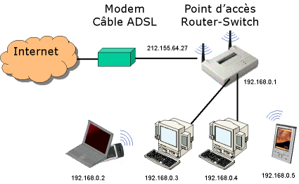
Pourquoi des réseaux privés et des réseaux publiques ?
L’une des premières (et plus répandu) solution à la pénurie d’adresse IPv4 est la normalisation du NAT (Network Address Translate)
Source : http://www.zeix.ch
Source : http://www.figer.com

Slide 51
Exemple de NAT courant
Dans le cas d’une connexion par « BOX » ou machine de passerelle. Nous avons une SEULE adresse publique pour tout un ensemble de machine.
Source : http://www.figer.com

Slide 52
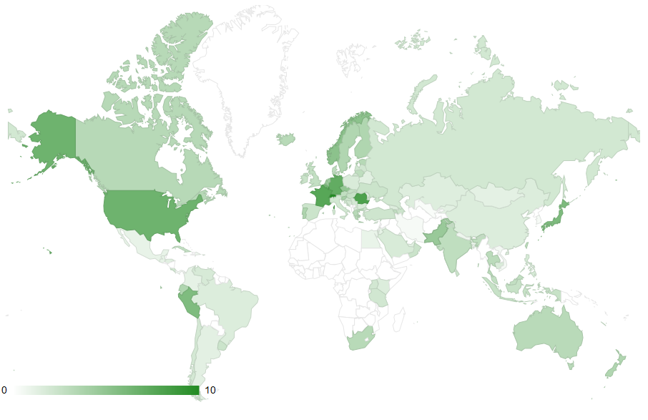
Et l’IP v6 dans tout ça ?
Source : http://6lab.cisco.com

Slide 53
Pourquoi l’IP v6 ?
L’arrivée des équipements mobiles, réseau ad hoc (MANET)
L’arrivée des pays en voie de développement dans le marché des fournisseurs d’accès
Incorporer dans IP des options comme le type de service et l’authentification (IPSec)
Mais surtout… le M2M, machine to machine ou encore l’informatique des Objets.

Slide 54

Pourquoi pas déjà l’IP v6 ?
De très lourds coût économique.
Pourquoi changer ce qui marche encore ?
IPv4 et IPv6 ne sont pas… rétro-compatible…
Journée mondiale du lancement IP v6

Slide 55
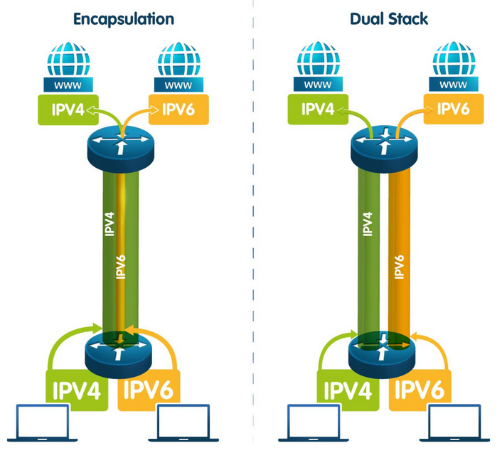
Des solutions pour le tout compatible ?
Le Dual-Stack
Le NAT64
Le DNS64
Source : http://www.ovh.com

Slide 56
En détail l’IP v6
Il s’agit d’une adresse composée de 16 octets, rassemblé en 8 groupes de 2 octets. Sa représentation standard est l’Hexadécimal. Cela donne beaucoup de possibilités…
Exemple d’une IP v6 :
2001:0000:0000:79FB:002C:034A:0000:FFF3
En URL :
http://[2001::79fb:002c:034a:0:fff3]:81

Slide 57
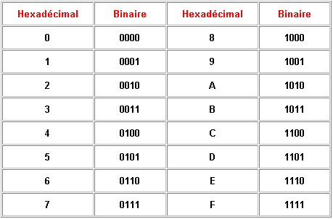
Rappel sur le codage hexadécimal...
On regroupe les bits par 4 en partant des bits faibles. Chaque groupe de 4 bits est représenté par une valeur allant de 0 à F.

Slide 58
Quelques règles de présentation (RFC5952)
Absence des trois premiers zéro (non-significatif)
Le premier plus grand groupe de 0000 consécutif doit être remplacé par ::
Lettres en minuscules
2001:0000:0000:79FB:002C:034A:0000:FFF3
2001::79fb:2c:34a:0:fff3

Slide 59
Le CIDR en IP v6
Même principe qu’avec IP v4
Par exemple : 2001:: / 16
Va de 2001:: à 2001:ffff:ffff:ffff:ffff:ffff:ffff:ffff
2000::/3 (de 2000:: à 3fff::) = Unicast
fc00::/7 = Adresses locales uniques
ff00::/8 = Multicast

Slide 60
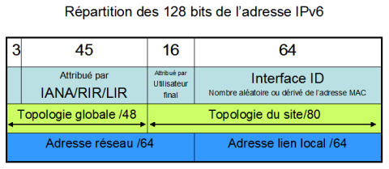
Un peu plus en détail sur l’IP v6
Elles sont distribuées par les RIR en bloque de /48 à /64.
On peut donc distribuer plusieurs milliards de réseaux contenant chacun plusieurs milliards d’adresses.

Slide 61
Un petit mot sur le 6to4
Obtenir une version IPv6 d’une adresse IPv4
Préfixe : 2002::/16
Exemple : 194.2.94.9
194 : 1100 0010 => c 2
Et ainsi de suite : c2 02 5e 09
On a donc un préfixe associé 194.2.94.9 est donc :
2002:c202:5e09:/48

Slide 62
Conclusion sur les avantages IP v6
Nombre d’adresses presque illimité
Multicast directement appliqué au protocole
Sécurité et authentification (IPsec)
Et d’autres surprise à venir…

Slide 63
Une mine d’or d’informations
Centre d'Enseignement Multimédia Universitaire (C.E.M.U.) Université de Caen Basse-Normandie
FRAMEIP : http://www.frameip.com
Portail Informatique de Wikipédia
http://www.figer.com/Publications/ipv6.htm

